Slide 1
Путешествие в сказку
Автор: Гладышева С.В.

Slide 2
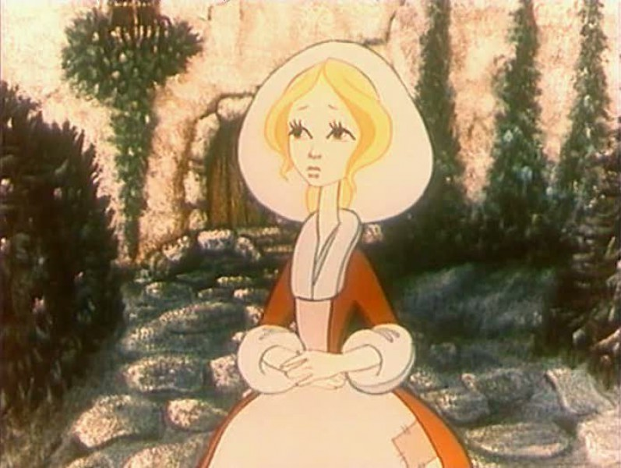
Какую вещь потеряла Золушка на балу?
1. Сумку
2. Колечко
3. Туфельку

Slide 3
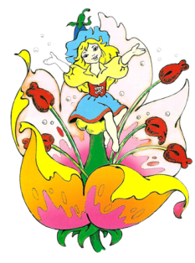
Верно!
Далее

Slide 4
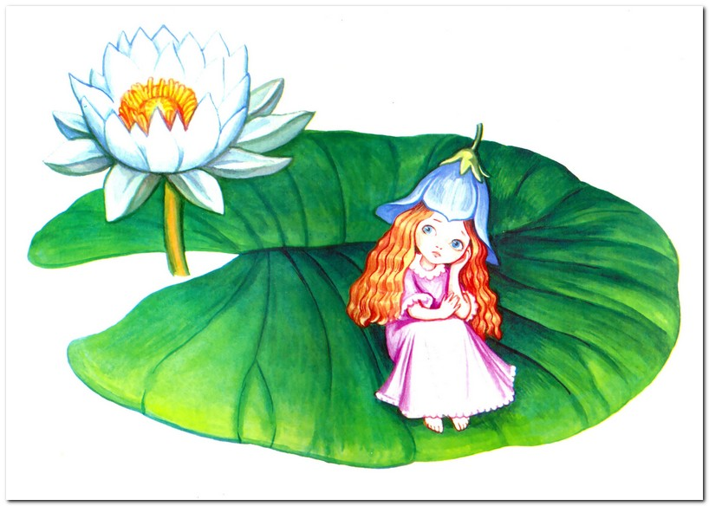
Подумай!
Назад

Slide 5
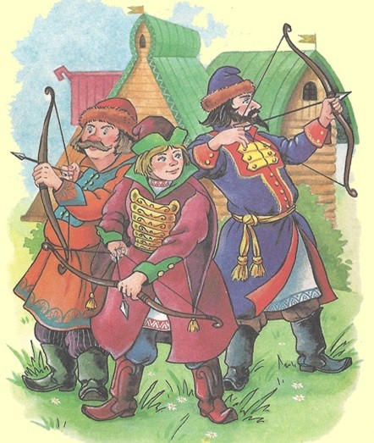
Куда упала стрела младшего сына из сказки «Царевна –лягушка»?
1. На царский двор
2. В болото
3. На купеческий двор

Slide 6
Верно!
Далее

Slide 7
Подумай!
Назад

Slide 8
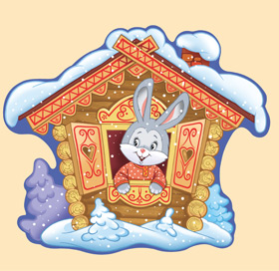
Кто прогнал лису из сказки «Заюшкина избушка»?
1. Волк
2. Петух
3. Медведь

Slide 9
Верно!
Далее

Slide 10
Подумай!
Назад

Slide 11
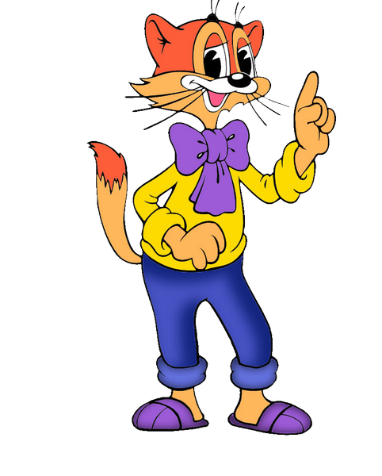
Молодцы! Так держать!

